Slide 1

Analiza statistică și vizualizarea datelor
Prelegere nr. 4
Reprezentări grafice ale datelor
Titularul cursului conf. univ. dr. Galina Marusic
Chișinău, 2025

Slide 2
Reprezentările grafice ale datelor sunt instrumente fundamentale pentru analiza statistică, deoarece permit observarea rapidă a tendințelor, relațiilor și anomaliilor. Vizualizarea datelor nu doar că facilitează interpretarea informațiilor complexe, dar și ajută la comunicarea rezultatelor. Această temă detaliază principiile de bază pentru crearea graficelor corecte, tipuri comune de reprezentări grafice, erorile frecvente care trebuie evitate și implementările specifice în limbajul R.

Slide 3
Principii de bază pentru crearea graficelor corecte
Un grafic bine realizat ar trebui să fie clar, concis și să transmită informațiile esențiale fără ambiguități. Pentru a realiza acest lucru, următoarele principii sunt esențiale:
Claritatea vizuală: Graficele trebuie să fie lizibile, folosind culori și elemente care nu confundă privitorul. Alegerea fonturilor și a dimensiunii etichetelor este foarte importantă.
Minimizarea supraîncărcării vizuale: Evitați utilizarea excesivă a culorilor, textului sau a altor elemente care pot distrage atenția de la informația principală.
Adecvarea reprezentării la tipul de date: Alegerea corectă a tipului de grafic (de exemplu, histogramă pentru date cantitative, diagramă cu bare pentru date categorice) este importantă pentru interpretarea corectă a datelor.
Proporții corecte: Axele graficelor trebuie scalate corespunzător pentru a evita deformarea vizuală a datelor.
Anotările clare: Titlurile, etichetele axelor și legendelor trebuie să fie explicite și descriptive.

Slide 4
Vizualizări comune
Există mai multe tipuri de grafice utilizate frecvent pentru vizualizarea datelor. Fiecare tip este adecvat unui anumit scop sau tip de date. Limbajul R oferă funcții și pachete puternice pentru crearea acestor vizualizări, cum ar fi ggplot2, base, lattice și altele.

Slide 5
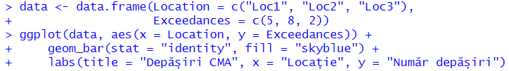
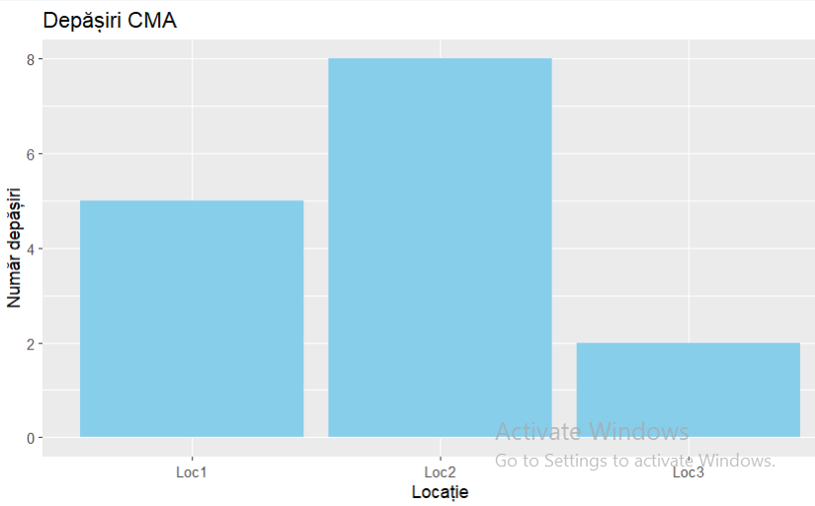
Diagrame cu bare
Diagramele cu bare sunt utilizate pentru a compara frecvențele sau valorile unor categorii distincte. Sunt ideale pentru date calitative sau categorice.
Exemplu: Compararea frecvenței depășirilor CMA pentru azotul de amoniu la diverse locații de prelevare.
Caracteristici importante:
  Barele pot fi verticale sau orizontale.
  Lungimea barelor este proporțională cu valoarea fiecărei categorii.

Slide 6
Histograme
Histogramele sunt folosite pentru a reprezenta distribuția datelor cantitative. Ele grupează datele în intervale (bin-uri) și arată frecvența fiecărui interval.
Exemplu: Distribuția concentrației de azot de amoniu în râul Prut.
Caracteristici importante:
  Axele trebuie etichetate clar, iar dimensiunea intervalelor trebuie aleasă corespunzător.
  Barele histogramelor sunt lipite, sugerând continuitatea datelor.

Slide 7
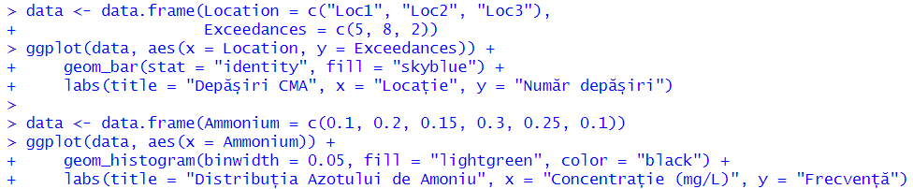
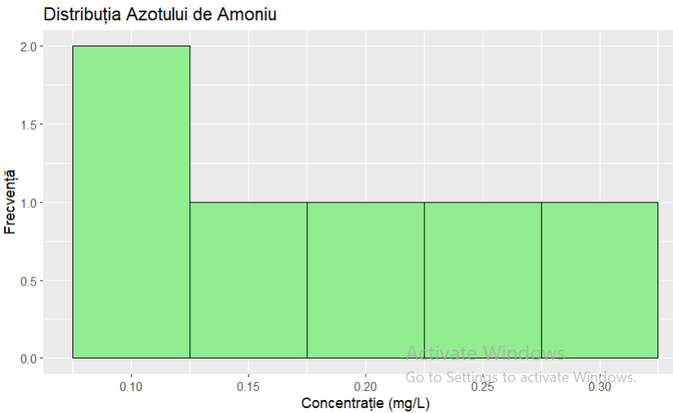

Slide 8
Grafice cu linii
Graficele cu linii sunt utilizate pentru a reprezenta tendințe în timp sau în funcție de o variabilă continuă.
Exemplu: Evoluția concentrației azotului de amoniu de-a lungul timpului.
Caracteristici importante:
  Punctele de date sunt conectate prin linii drepte.
  Sunt utile pentru a evidenția fluctuațiile sau tendințele generale.

Slide 9
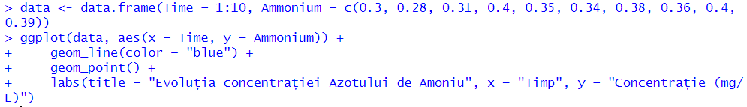
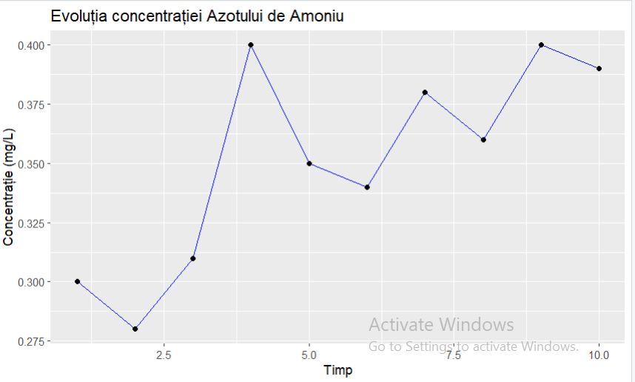

Slide 10
Box-plot-uri (diagramele boxă și mustațe)
Box-plot-urile sunt utilizate pentru a reprezenta distribuția unui set de date și pentru a identifica valorile extreme (outliers).
Exemplu: Analiza distribuției concentrației azotului de amoniu în raport cu CMA (0.2 mg/L).
Caracteristici importante:
  Include valori precum mediană, quartile, minim, maxim.
  Oferă o imagine clară a variației datelor și a simetriei distribuției.

Slide 11

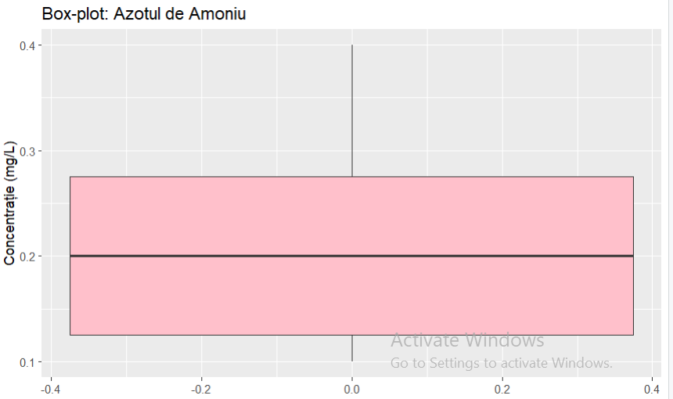

Slide 12
Erori frecvente în reprezentarea grafică
Scalarea eronată a axelor: Axele grafice neuniforme sau scalate incorect pot distorsiona percepția asupra datelor. De exemplu, utilizarea unei axe y care nu pornește de la zero poate exagera diferențele.
Prea multe informații pe un singur grafic: Supraîncărcarea unui grafic cu prea multe serii de date sau elemente poate face interpretarea dificilă.
Culori nepotrivite: Alegerea culorilor similare pentru categorii diferite poate crea confuzie.
Omiterea elementelor esențiale: Lipsa titlului, a etichetelor axelor sau a legendei poate face graficul inutilizabil.
Grafic inadecvat tipului de date: Utilizarea unui grafic circular pentru date cantitative sau a unui grafic cu linii pentru date categorice poate duce la concluzii eronate.

Slide 13
Concluzii
Reprezentările grafice sunt esențiale pentru explorarea, analiza și comunicarea datelor în statistică. Ele facilitează înțelegerea tendințelor și relațiilor complexe, evidențiază anomaliile și oferă o platformă vizuală pentru interpretarea rapidă a informațiilor.
Limbajul R, prin pachete precum ggplot2, base sau lattice, oferă un arsenal vast de instrumente pentru a crea reprezentări grafice precise și personalizabile. Utilizarea corectă a acestor instrumente necesită înțelegerea principiilor de bază și evitarea erorilor comune. Astfel, graficul devine nu doar o simplă imagine, ci un mijloc puternic de exprimare analitică, contribuind semnificativ la procesul decizional și la diseminarea rezultatelor științifice.

